Slide 1


Preserving Language Heritage Through Speech Technology: The Case of Upper Sorbian – Part I
Ivan Kraljevski, Frank Duckhorn, Daniel Sobe, Constanze Tschöpe, Mattias Wolff
Specom 2024, 26th International Conference on Speech and Computer 25 - 28 November 2024, Crowne Plaza, Belgrade, Serbia

Slide 2
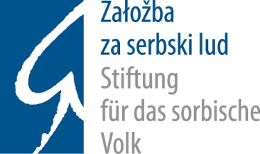

Who are we?
Fraunhofer Institute for Ceramic Technologies and Systems IKTS, Dresden, Germany
www.ikts.fraunhofer.de
Załožba za serbski lud, Budyšin / Foundation for the Sorbian People, Bautzen, Germany
www.zalozba.de
Brandenburg University of Technology (BTU) Cottbus-Senftenberg, Cottbus, Germany
www.b-tu.de

Slide 3
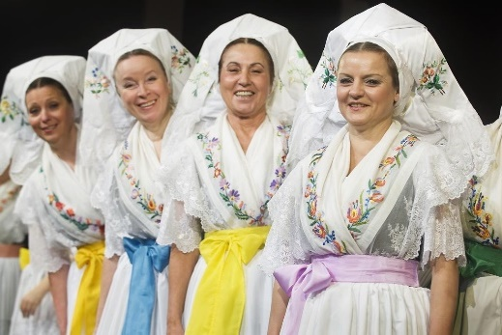
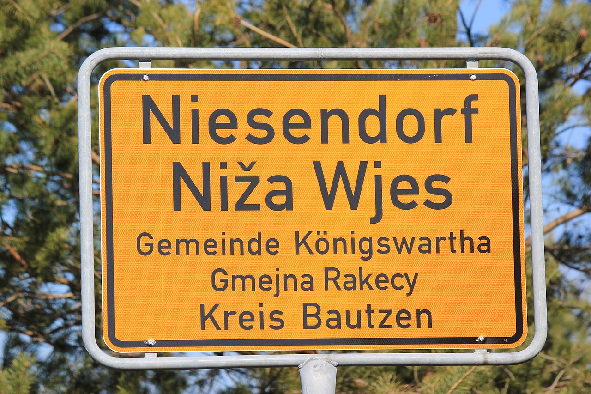
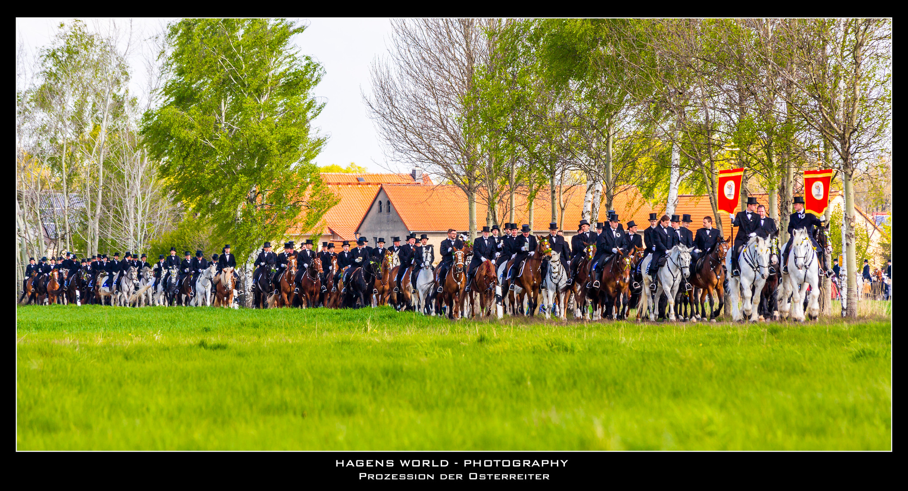
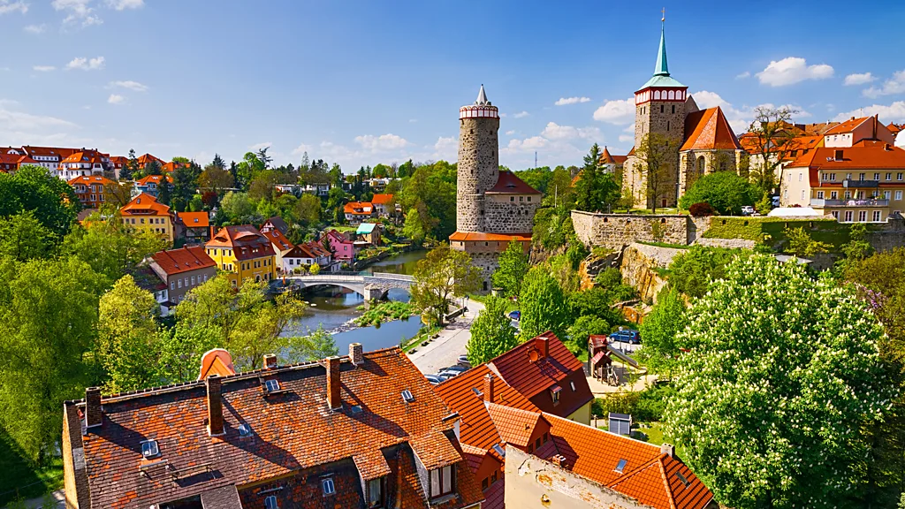
Who are the Sorbian People?
Credits: Sorbisches National-Ensemble, irakite/Getty Images, hagens_world/flickr, By Julian Nyča - Own work, CC BY-SA 3.0, https://commons.wikimedia.org/w/index.php?curid=88532443

Slide 4



Slide 5
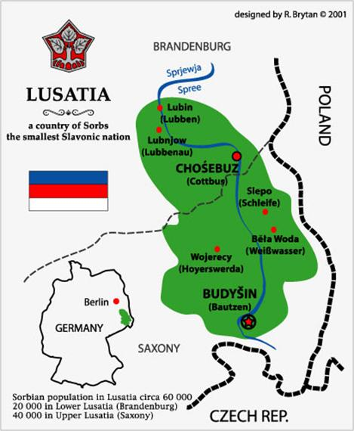
What about Sorbian Languages?
Upper Sorbian (hornjoserbšćina) and Lower Sorbian (dolnoserbšćina) are West Slavic languages
Although closely related they are only partially mutually intelligible.
Endangered and under-resourced (UNESCO)
Minority in a predominantly German-speaking area
15-20 thousand speakers of Upper Sorbian, and 5-10 thousand of Lower Sorbian.
Mostly used for daily communication in the central areas.

Slide 6
Distinctive Features of the Sorbian Languages
 | Sg | Du | Pl
Nominativ | Běłohród | Běłohrodaj | Běłohrody
Genitiv | Běłohroda | Běłohrodow | Běłohrodow
Dativ | Běłohrodej | Běłohrodomaj | Běłohrodam
Accusativ | Běłohród | Běłohrodaj | Běłohrody
Instrumental | Běłohrodom | Běłohrodomaj | Běłohrodami
Locativ | Běłohrodźe | Běłohrodomaj | Běłohrodach
Vocativ (HSB) | Běłohrodo Běłohrodźe | Běłohrodaj | Běłohrody
Phonology:
consonant clusters, 3,4 consonants in row
palatalization
distinctive vowel sounds, reduction in Lower Sorbian and length in Upper Sorbian
Morphology:
dual number (also present in Slovenian)
inflectional complexity (6 + Vocativ in Upper Sorbian)
https://soblexx.de/?cmd=morphgen_show.flextab&p_slkey=v1.belohrod1

Slide 7
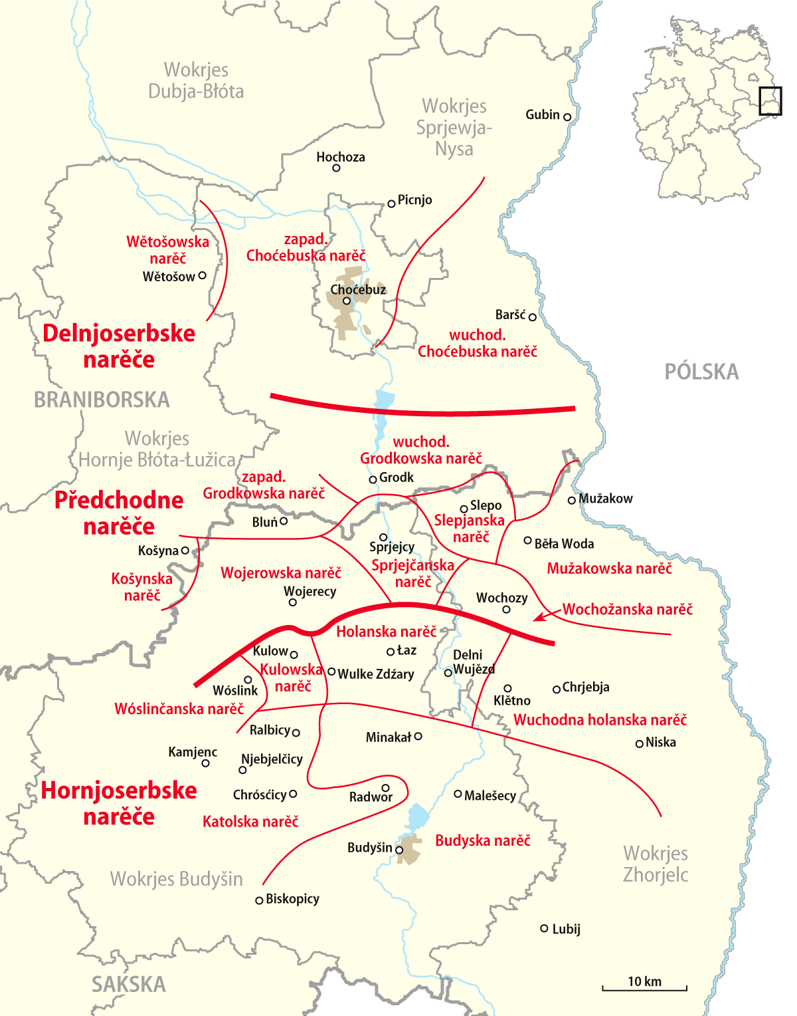
Distinctive Features of the Sorbian Languages
Lexical Distinctions:
German borrowings (!)
Müllerom, Röhrscheidtoweje, Schörnerowych
Dialectal variations
Writing system – LATIN:
Č, Š, Ž, DŹ, Ł, Ř in Upper Sorbian
Ś, Ź, and Ŕ in Lower Sorbian
Digraphs: Ch and DŹ
and Q, V, and X used for foreign words
NordNordWest/Wikipedia, https://de.m.wikipedia.org/wiki/Datei:Sorbische_Dialekte-hsb.png
https://creativecommons.org/licenses/by-sa/3.0/de/legalcode

Slide 8
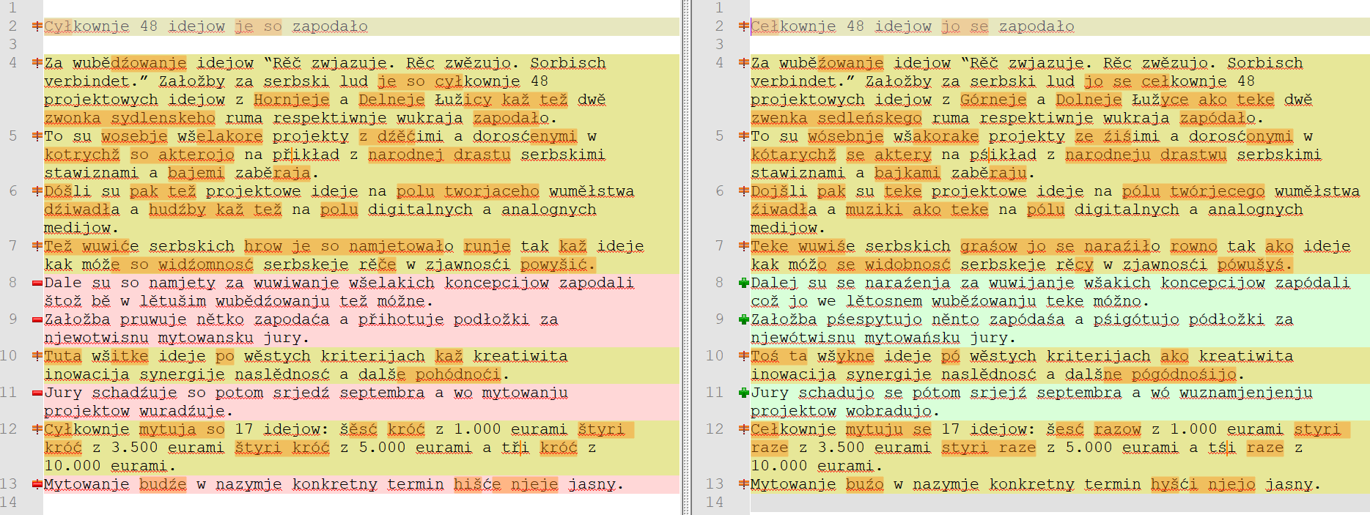
Dfferences between Sorbian Languages
Upper Sorbian | Lower Sorbian

Slide 9
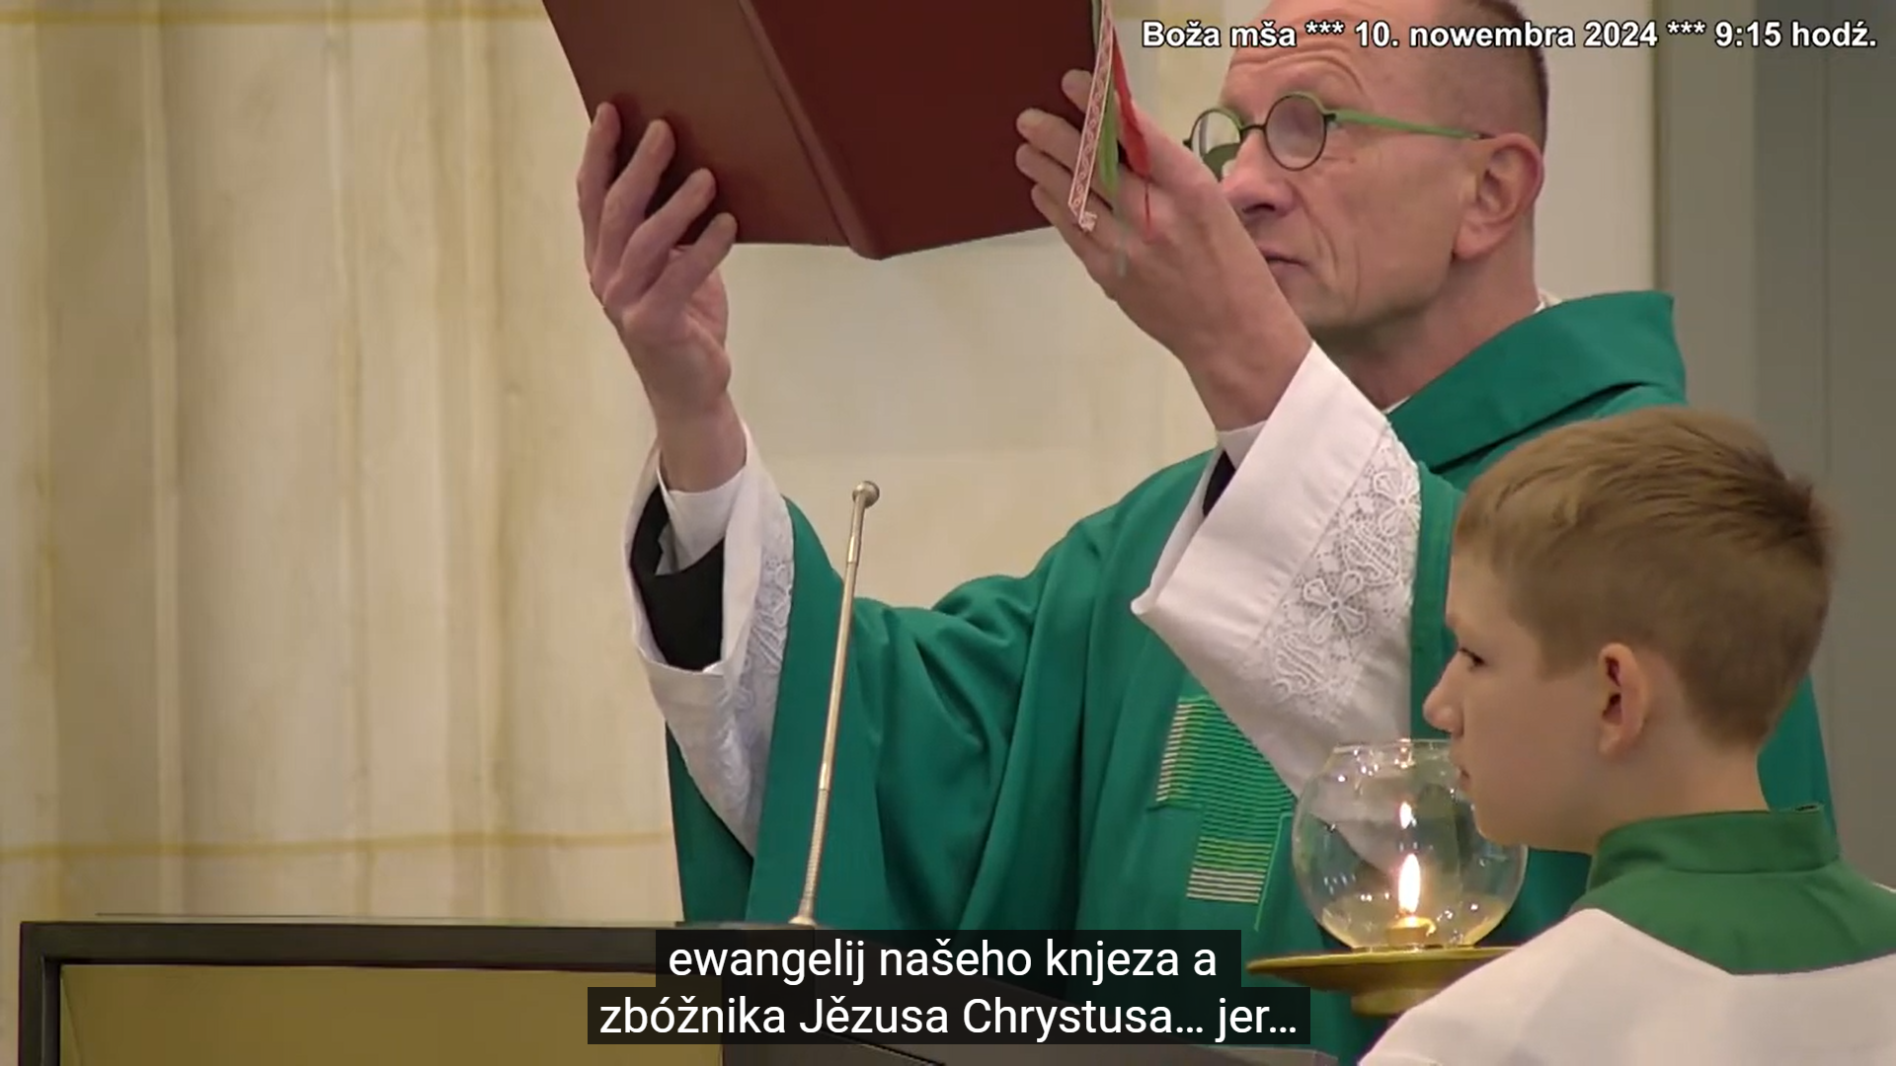
Preserving Language Heritage through Speech Technology Automatic transcriptions
Automatic transcription of church sermons in Upper Sorbian
Restricted language domain
Adverse acoustic environment
Renovation of the church
Silence / Music / Speech / Songs
Sermon ordered into:
Religious text readings
Preaching
Eucharist
Announcements
Channel: https://www.youtube.com/@chroscancyrkej

Slide 10
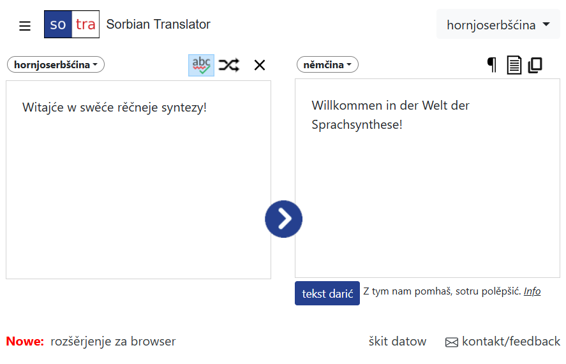
Preserving Language Heritage through Speech Technology SOrbian - German Machine TRAnslation - SOTRA
In 2021, the first Sorbian-German machine translation (MT) application SOTRA was launched with the support of the WITAJ Language Center in Bautzen and Cottbus.
Both languages are supported.
https://sotra.app

Slide 11
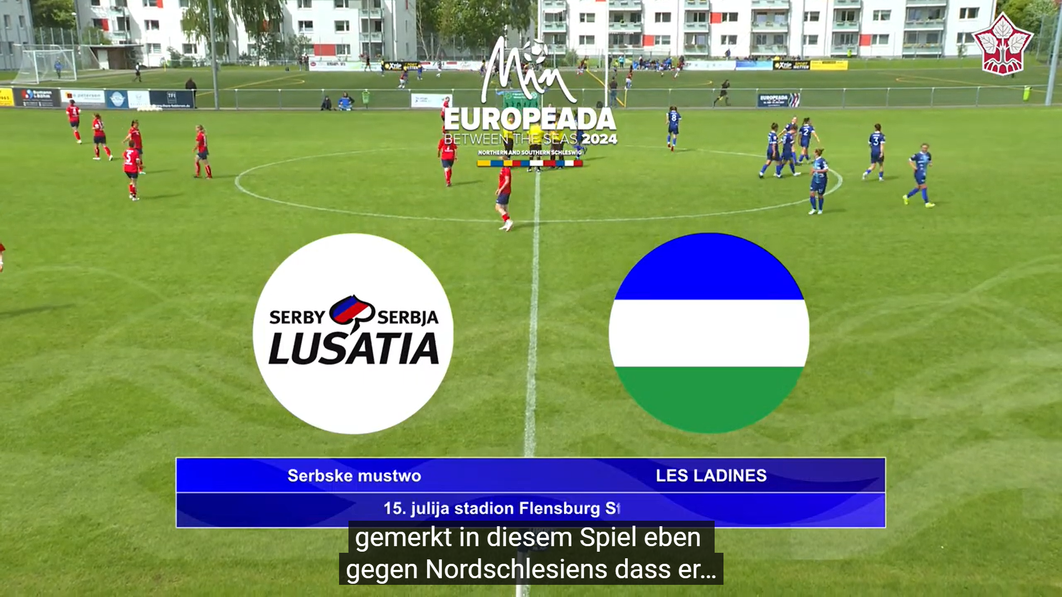
Preserving Language Heritage through Speech Technology Live Translation - Europeada

Slide 12
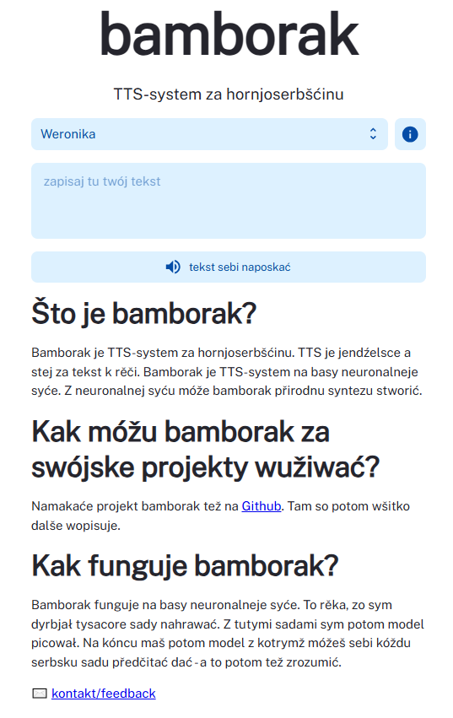
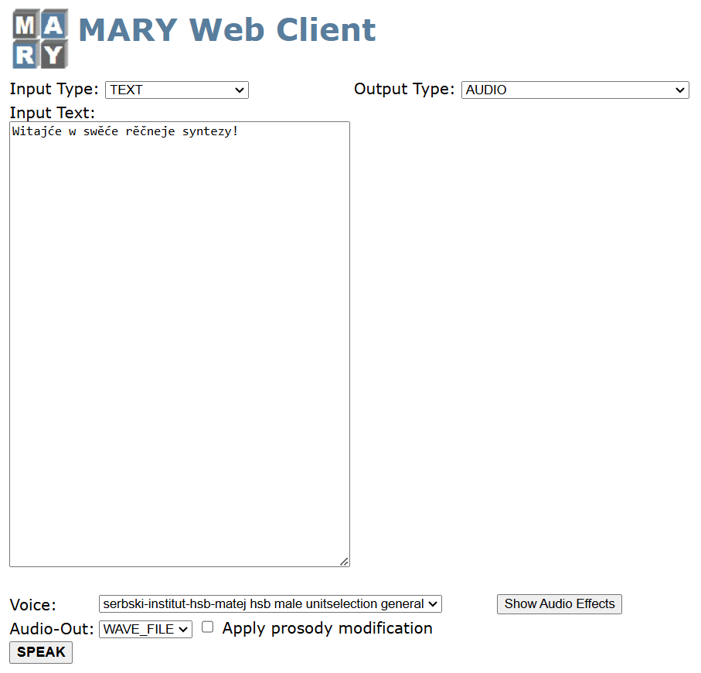

Preserving Language Heritage through Speech Technology Speech Synthesis
Upper Sorbian:
„Witajće w swěće rěčneje syntezy!“
Lower Sorbian:
„Witajśo w swěśe rěcneje synteze!“
https://tts-juro-matej.serbski-institut.de/marytts/
https://gaussia.de/bamborak/

Slide 13
Similarities with Serbian?
English | Upper Sorbian | Lower Sorbian | Serbian
Good day, how are you? | Witaj, kak so tebi dźe? | Witaj, kak se śi źo? | Dobar dan, kako si?
I like to read books. | Ja rady knihi čitam. | Ja rad knigły cytam. | Ja volim da čitam knjige.
My mom is at home. | Moja mać je doma. | Mója mama jo doma. | Moja mama je kod kuće.
Today is a good day. | Dźensa je rjany dźeń. | Źinsa jo rědny źeń. | Danas je lep dan.
Today we need to buy food. | Dźensa dyrbimy zežiwidła nakupować. | Źinsa musymy zežywidła nakupowaś. | Danas treba da kupimo hranu.
Can I help you? | Móžu ći pomhać? | Mógu śi pomagaś? | Mogu li ti pomoći?
Excuse me, where is that town? | Wodaj, hdźe je tute město? | Wódaj, źo jo toś to město? | Izvini, gde je taj grad?
I have one hour of time. | Ja mam jednu hodźinu chwile. | Mam jadnu góźinu chyle. | Imam vremena jedan sat.

Slide 14
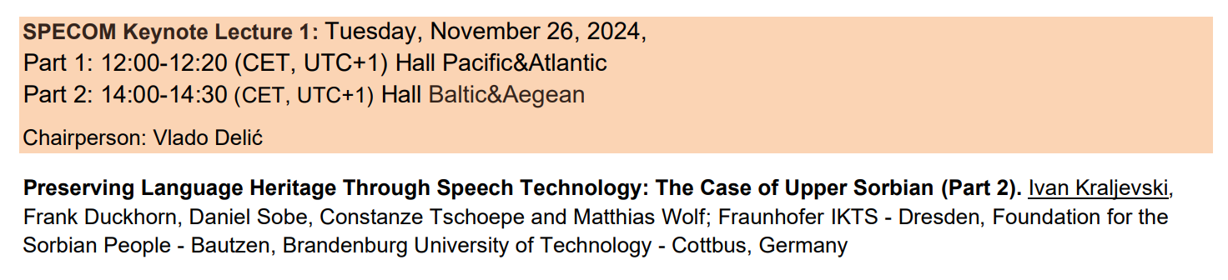
Preserving Language Heritage Through Speech Technology: The Case of Upper Sorbian – Part II

Slide 15
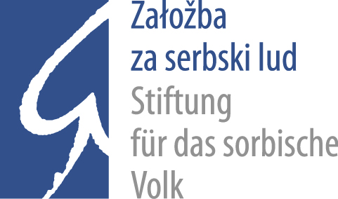
Contact
—
Ivan Kraljevski Fraunhofer Project Group „Cognitive Material Diagnostics“ Siemens-Halske-Ring 14 03046 Cottbus ivan.kraljevski@ikts.fraunhofer.de Website: b-tu.de/kogmatd/
Załožba za serbski lud / Stiftung für das sorbische Volk
Póstowe naměsto / Postplatz 2
02625 Budyšin / Bautzen
Telefon: +49 (0)173 589 33 95
sekretariat@zalozba.de
Website: stiftung.sorben.com

Slide 16




Follow us!
—
#weloveceramics

Slide 17
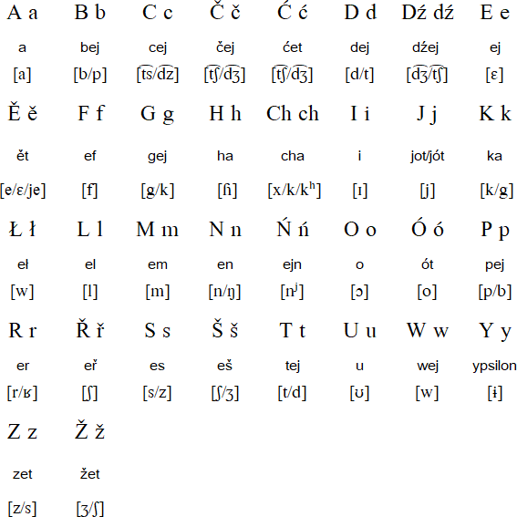
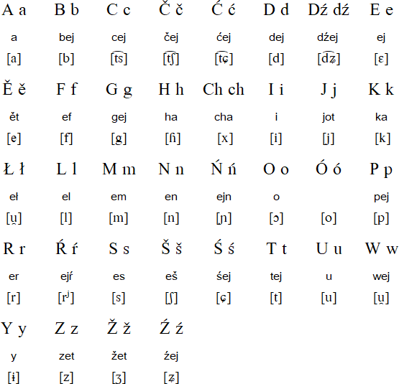
Distinctive Features of the Sorbian Languages
Upper Sorbian
Lower Sorbian

Slide 18
Distinctive Features of the Sorbian Languages
Upper Sorbian | Lower Sorbian
Cyłkownje 48 idejow je so zapodało Za wubědźowanje idejow “Rěč zwjazuje. Rěc zwězujo. Sorbisch verbindet.” Załožby za serbski lud je so cyłkownje 48 projektowych idejow z Hornjeje a Delneje Łužicy kaž tež dwě zwonka sydlenskeho ruma respektiwnje wukraja zapodało. To su wosebje wšelakore projekty z dźěćimi a dorosćenymi w kotrychž so akterojo na přikład z narodnej drastu serbskimi stawiznami a bajemi zaběraja. Dóšli su pak tež projektowe ideje na polu tworjaceho wuměłstwa dźiwadła a hudźby kaž tež na polu digitalnych a analognych medijow. Tež wuwiće serbskich hrow je so namjetowało runje tak kaž ideje kak móže so widźomnosć serbskeje rěče w zjawnosći powyšić. Dale su so namjety za wuwiwanje wšelakich koncepcijow zapodali štož bě w lětušim wubědźowanju tež móžne. Załožba pruwuje nětko zapodaća a přihotuje podłožki za njewotwisnu mytowansku jury. Tuta wšitke ideje po wěstych kriterijach kaž kreatiwita inowacija synergije naslědnosć a dalše pohódnoći. Jury schadźuje so potom srjedź septembra a wo mytowanju projektow wuradźuje. Cyłkownje mytuja so 17 idejow: šěsć króć z 1.000 eurami štyri króć z 3.500 eurami štyri króć z 5.000 eurami a tři króć z 10.000 eurami. Mytowanje budźe w nazymje konkretny termin hišće njeje jasny. | Cełkownje 48 idejow jo se zapodało Za wuběźowanje idejow “Rěč zwjazuje. Rěc zwězujo. Sorbisch verbindet.” Załožby za serbski lud jo se cełkownje 48 projektowych idejow z Górneje a Dolneje Łužyce ako teke dwě zwenka sedleńskego ruma respektiwnje wukraja zapódało. To su wósebnje wšakorake projekty ze źiśimi a dorosćonymi w kótarychž se aktery na pśikład z narodneju drastwu serbskimi stawiznami a bajkami zaběraju. Dojšli pak su teke projektowe ideje na pólu twórjecego wuměłstwa źiwadła a muziki ako teke na pólu digitalnych a analognych medijow. Teke wuwiśe serbskich graśow jo se naraźiło rowno tak ako ideje kak móžo se widobnosć serbskeje rěcy w zjawnosći pówušyś. Dalej su se naraźenja za wuwijanje wšakich koncepcijow zapódali což jo we lětosnem wuběźowanju teke móžno. Załožba pśespytujo něnto zapódaśa a pśigótujo pódłožki za njewótwisnu mytowańsku jury. Toś ta wšykne ideje pó wěstych kriterijach ako kreatiwita inowacija synergije naslědnosć a dalšne pógódnośijo. Jury schadujo se pótom srjejź septembra a wó wuznamjenjenju projektow wobradujo. Cełkownje mytuju se 17 idejow: šesć razow z 1.000 eurami styri raze z 3.500 eurami styri raze z 5.000 eurami a tśi raze z 10.000 eurami. Mytowanje buźo w nazymje konkretny termin hyšći njejo jasny.

Slide 19
Distinctive Features of the Sorbian Languages
Upper Sorbian | Lower Sorbian | Upper Sorbian | Lower Sorbian
wubědźowanje | wuběźowanje | Dale | Dalej
je so cyłkownje | jo se cełkownje | so namjety | se naraźenja
Hornjeje | Górneje | wuwiwanje wšelakich | wuwijanje wšakich
Delneje Łužicy kaž tež | Dolneje Łužyce ako teke | pruwuje nětko zapodaća | pśespytujo něnto zapódaśa
zwonka sydlenskeho | zwenka sedleńskego | přihotuje podłožki | pśigótujo pódłožki
zapodało | zapódało | njewotwisnu mytowansku | njewótwisnu mytowańsku
wosebje wšelakore | 'wósebnje wšakorake' | Tuta wšitke | Toś ta wšykne
bajemi zaběraja | bajkami zaběraju | po | pó
polu tworjaceho | pólu twórjecego | dalše pohódnoći | dalšne pógódnośijo
dźiwadła | źiwadła | schadźuje so potom srjedź | schadujo se pótom srjejź
hudźby kaž tež | muziki ako teke | wo mytowanju | wó wuznamjenjenju
polu | pólu | wuradźuje | wobradujo
Tež wuwiće | Teke wuwiśe | 'Cyłkownje mytuja so' | 'Cełkownje mytuju se'
hrow je so namjetowało runje | graśow jo se naraźiło rowno | šěsć króć | šesć razow
kaž | ako | štyri króć | styri raze
móže so widźomnosć | móžo se widobnosć | tři króć | tśi raze
rěče | rěcy | budźe | buźo
powyšić | pówušyś | hišće njeje | hyšći njejo

